Slide 1

Clustered Data ONTAP diskovni sistemi
Matej Moškon
Notes:
1

Slide 2

Agenda
Razvoj virtualizacije
7-mode koncept
Clustered Data ONTAP arhitektura
Storage Virtual Machine
SAN okolje
NAS okolje
Upravljanje sistema
Notes:
2

Slide 3
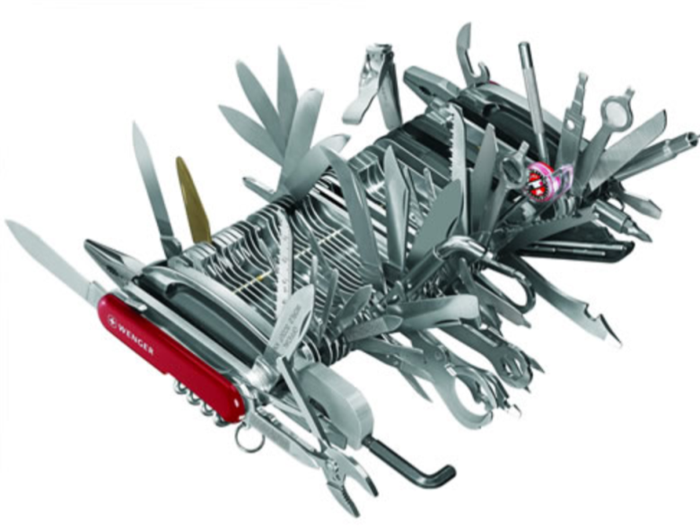
Razvoj virtualizacije
1964 IBM Cambridge Scientific Center - razvoj CP-40.
1971 Prvi prodan IBM System/370
1977 Izide OpenVMS (Open Virtual Memory System).
1988 Predstavljen SoftPC 1.0 (Insignia Solutions)
1997 Prva verzija Virtual PC za Macintosh
1998 VMware patentira svojo razvito tehnologijo
1999 VMware predstavi Virtual Platform za Intel IA-32 arhitekturo
2000 IBM najavi z/VM, ki teče na IBM 64-bit arhitekturi
Notes:
3

Slide 4
Razvoj virtualizacije
2001 Connectix razvije Virtual PC za Windows,
VMware predstavi virtualizacijsko programsko opremo, ki teče na x86 platformi
2003 Prva izdaja odprto kodne rešitve na x86 hypervisor (XEN)
Microsoft kupi podjetje Connectix
EMC kupi VMware za $635 M
Izid Microsoft Virtual PC, strojna virtualizacijska tehnologija (prehod na XP)
2005 VMware objavi VMware Player, brezplačno orodje za virtualizacijo na PC
2006 VMware izda VMware Server, v obliki brezplačnega produkta
Microsoft Virtual PC 2006 v obliki brezplačne programske opreme
Notes:
4

Slide 5
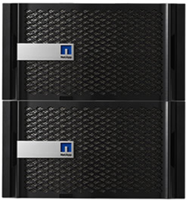
Data ONTAP 7-mode
Visoka razpoložljivost (HA par krmilnikov)
Učinkovitostne tehnologije (thin provisioning, compres, dedup)
Upravljanje preko System Manager orodja
Neprekinjeno poslovanje (Snapmirror, Metrocluster)
Varnost podatkov (RAID, Snapshot, SnapVault)
Notes:
5

Slide 6
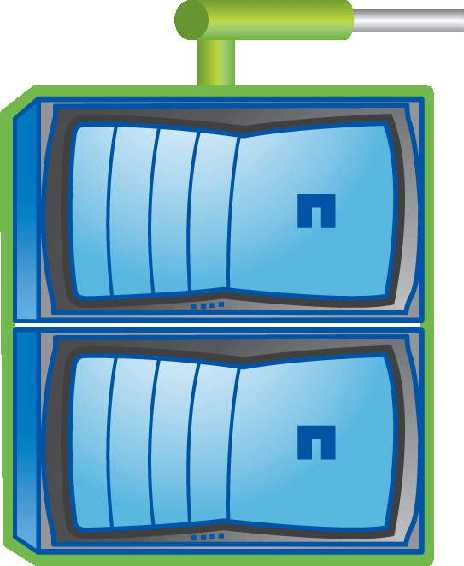

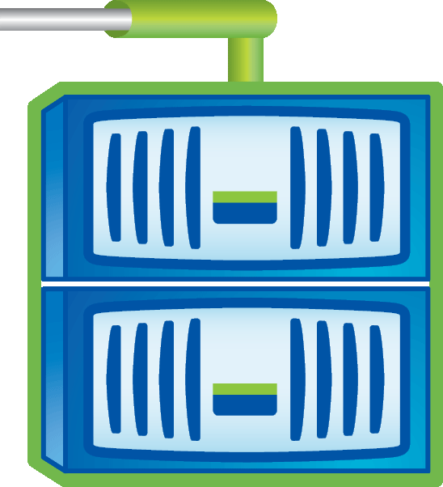

Clustered Data ONTAP arhitektura
Data Network
SAN/NAS
HA
HA
Cluster Interconnect
10GbE
Management Network
Clustered Data ONTAP® Cluster
Notes:
6

Slide 7





NDO – brezprekinitvene sistemske operacije
Nadgradnja kapacitet
Nadgradnja zmogljivosti krmilnikov
Storage Tiering
B2
A3
A2
A
B1
C1
A1
C
R
LUN
B
LUN
A
LUN
C2
A1
LUN
LUN
Notes:
7

Slide 8




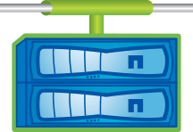

Storage Virtual Machine
Varnostna izolacija med podjetji/oddelki
    Logična mrežna izolacija
    Ločitev sistemskih sredstev
Administracija
    Role-based access control
Podpora za SAN/NAS okolje
    NFS, CIFS, iSCSI, FC, FCoE
CRM
CRM
CRM
VDI
VDI
VDI
SQL
SQL
SQL
ERP
ERP
ERP
Tenant A
Prodaja
Tenant B
HR
Tenant C
Razvoj
SVM
SVM
SVM
Clustered Data ONTAP
Notes:
8

Slide 9

SAN okolje
  Sprememba ALUA statusa dostopa do LUN
  Pot do nove fizične lokacije (active/optimized)
MPIO
ALUA
  ALUA pošlje SCSI status glede spremembe poti
Active
Optimized
Active
Optimized
Active
Nonoptimized
Active
Unoptimized
Active
Unoptimized
Active
Unoptimized
A
A1
Notes:
9

Slide 10
NAS okolje
LIF so prestavljeni na druge fizične priključke znotraj gruče
Brez prekinitve za NFS in CIFS uporabnike
  Load balanced
  NAS uporabniki
LIF4
LIF3
LIF2
LIF1
HA
HA
  Neprekinjen dostop za NFS in CIFS uporabnike
  Distributiran dostop med vzdrževalnimi posegi
Notes:
10

Slide 11
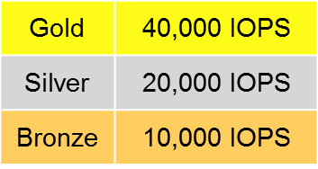
QoS – Quality of Service
SVM
SVM
SVM
SVM
SVM
SVM
SVM
SVM
SVM
IOPS Limit: 40k
IOPS Limit: 20k
IOPS Limit: 10k
Vsak SVM ima svojo QoS policy groupu, (primer: Gold, Silver, Bronze)
Izbira odzivnosti s pomočjo QoS policy groupe glede na SLA zahteve
Izolacija otočkov (SVM)
Notes:
11

Slide 12
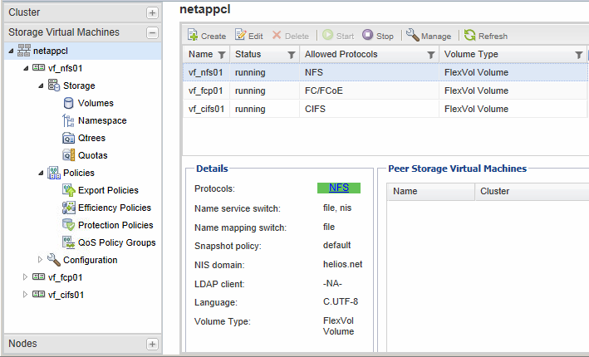
Upravljanje sistema
Notes:
12

Slide 13
Povzetek
Software defined Storage rešitev
Brezprekinitveni postopki
Kvalitetno upravljanje s sistemskimi sredstvi
Nov koncept NAS in SAN zmogljivosti
Uporaba na obstoječih sistemih
„Kar se Janezek nauči, to Janez zna!“
Notes:
13

